Slide 1
Итоговое сочинение
по литературе в 11 классе

Slide 2
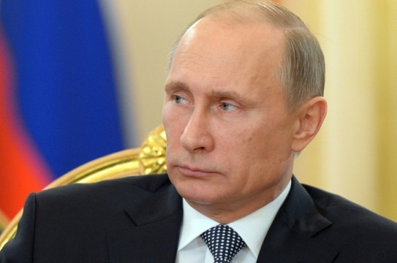
С 2014/2015 учебного года, в число выпускных экзаменов в российских школах вернется сочинение. Соответствующее поручение президент РФ В. Путин дал правительству в декабре 2013 года.

Slide 3
Цели и задачи введения сочинения
по литературе в 11 классе
…проверка способности человека самостоятельно мыслить, аргументировать свои выводы с опорой на литературные произведения как русской, так и мировой литературы, как входящих в школьную программу, так и выходящих за ее рамки…

Slide 4
Дата написания и пересдачи, место проведения
Писать итоговое сочинение выпускники будут в первую среду декабря в своих школах по темам, сформированным Рособрнадзором по часовым поясам.
5 декабря 2018
В первую среду февраля и мая выпускникам предоставляется возможность пересдачи (в т.ч. для пропустивших итоговое сочинение (изложение) по уважительной причине).

Slide 5
Требования к работе. Время написания.
Учитывается объем сочинения и самостоятельность его написания.
Рекомендуемое количество слов – 350.
Если в сочинении менее 250 слов (в подсчёт включаются все слова, в том числе и служебные), то такая работа считается невыполненной и оценивается 0 баллов.
Если работа признана несамостоятельной, то такая работа считается невыполненной и оценивается 0 баллов.
ВРЕМЯ - 3 часа 55 минут.

Slide 6
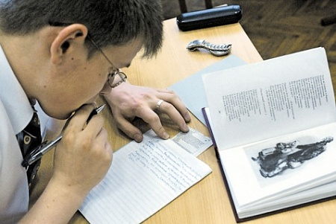
Границы свободы в сочинении
Для обоснования своей позиции выпускнику следует привести в сочинении не менее двух ссылок на произведения русской и/или мировой литературы.

Slide 7
Проверка сочинения
Результатом итогового сочинения может быть зачет или незачет. К сдаче ЕГЭ допустят только учеников, получивших зачет.
.

Slide 8
Критерии оценивания
Сочинение оценивается по пяти критериям.
Критерий №1 «Соответствие теме»
Критерий №2 «Аргументация.
Привлечение литературного материала»
Критерий №3 «Композиция»
Критерий №4 «Качество речи»
Критерий №5 «Грамотность»
Для получения «зачета» за итоговое сочинение необходимо получить «зачет» по критериям №1 и №2 (выставление «незачета» по одному из этих критериев автоматически ведет к «незачету» за работу в целом), а также дополнительно «зачет» хотя бы по одному из других критериев (№3-№5).

Slide 9
Критерии оценивания
Критерий №1 «Соответствие теме»
Выпускник рассуждает на предложенную тему, выбрав путь её раскрытия (например, отвечает на вопрос, поставленный в теме, или размышляет над предложенной проблемой, или строит высказывание на основе связанных с темой тезисов и т.п.).
«Незачет» ставится только при условии, если сочинение не соответствует теме или в нем не прослеживается конкретной цели высказывания, т.е. коммуникативного замысла (во всех остальных случаях выставляется «зачет»).

Slide 10
Критерии оценивания
Критерий №2 «Аргументация.
Привлечение литературного материала».
Данный критерий нацеливает на проверку умения использовать литературный материал для построения рассуждения на предложенную тему и для аргументации своей позиции.
Выпускник строит рассуждение, привлекая для аргументации не менее одного (лучше 2!) произведения отечественной или мировой литературы.
«Незачет» ставится при условии, если сочинение написано без привлечения литературного материала, или в нем существенно искажено содержание произведения, или литературные произведения лишь упоминаются в работе, не становясь опорой для рассуждения (во всех остальных случаях выставляется «зачет»).

Slide 11
Критерий №3 «Композиция»
Данный критерий нацеливает на проверку умения логично выстраивать рассуждение на предложенную тему.
«Незачет» ставится при условии, если грубые логические нарушения мешают пониманию смысла сказанного или отсутствует тезисно-доказательная часть (во всех остальных случаях выставляется «зачет»).
Критерии оценивания

Slide 12
Критерий №4 «Качество речи»
Данный критерий нацеливает на проверку речевого оформления текста сочинения.
Выпускник точно выражает мысли, используя разнообразную лексику и различные грамматические конструкции, при необходимости уместно употребляет термины, избегает речевых штампов.
Используйте эпитеты, метафоры, олицетворения, фразеологизмы и другие тропы!!
«Незачет» ставится при условии, если низкое качество речи существенно затрудняет понимание смысла сочинения (во всех остальных случаях выставляется «зачет»).
Критерии оценивания

Slide 13
Критерии оценивания
Критерий №5 «Грамотность»
Данный критерий позволяет оценить грамотность выпускника.
«Незачет» ставится, если речевые, грамматические, а также орфографические и пунктуационные ошибки, допущенные в сочинении, затрудняют чтение и понимание текста (в сумме более 5 ошибок на 100 слов).

Slide 14
Сохранность работ
Работы сразу же будут сканироваться и размещаться в региональных и федеральной информационных системах обеспечения проведения ЕГЭ, доступ к которым будут иметь все вузы страны.
В то же время вузы при объявлении условий приема должны будут указать, станут ли они учитывать выпускные сочинения.

Slide 15
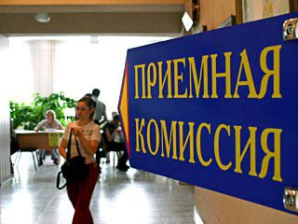
Учет результатов сочинения по литературе
при поступлении в вузы
При поступлении в вузы, сочинение (изложение) рассматривается в ряду индивидуальных достижений и может принести абитуриенту до 10 дополнительных баллов к ЕГЭ (в случае представления поступающим указанного сочинения).
Оценка за сочинение на данном этапе выставляется вузом по утвержденным им критериям.

Slide 16
Тематические направления итогового сочинения
на 2018/2019 уч.г.
Отцы и дети
Мечта и реальность
Месть и великодушие
Искусство и ремесло
Доброта и жестокость

Slide 17
Темы сочинений
На основе этих направлений к декабрю Рособрнадзор разработает темы итоговых сочинений. Они будут отличаться для разных часовых поясов, и узнают их на экзамене.

Slide 18
Сочинение-рассуждение: 1.Тезис 2.Доказательства (аргументы по 2 книгам) 3.Вывод

Slide 19
1. Отцы и дети
Направление обращено к вечной проблеме человеческого бытия, связанной с неизбежностью смены поколений, гармоничными и дисгармоничными взаимоотношениями «отцов» и «детей».

Slide 20
Выбор произведений по направлениям
1. Отцы и дети
А.С. Грибоедов «Горе от ума»
Н.В. Гоголь «Тарас Бульба»
А.Н. Островский «Гроза»
И.С. Тургенев «Отцы и дети»
Л.Н. Толстой «Война и мир»
Т.Ш. Крюкова «Любви все возрасты покорны»
А.Жвалевский Е. Пастернак «Шекспиру и не снилось»
Варианты тем:
А) Роль родительского наставления в жизни человека.
Б) Является ли вечным спор поколений?
В) Почему дети и родители не всегда понимают друг друга?
Г) «Отцы» и «дети» соперники или союзники?
Д) В чем, по-вашему, должна проявляться родительская любовь?

Slide 21
2.Мечта и реальность
Понятия «мечта» и «реальность» во многом противопоставлены и одновременно тесно связаны.
В литературе немало героев, по-разному относящихся к мечте: одни воодушевлены благородными устремлениями и готовы их воплотить в жизнь, другие оказались в плену прекраснодушных мечтаний, третьи лишены высокой мечты и подчинены низменным целям.

Slide 22
2. Мечта и реальность
А. С. Грин «Алые паруса»
И.А. Гончаров «Обломов»
Н.В. Гоголь «Шинель»
Ф.М. Достоевский «Преступление и наказание»
Варианты тем:
А) Что необходимо для того, чтобы мечта стала реальностью?
Б) Почему люди предают мечту?
В) Почему между мечтой и реальностью пролегает
пропасть?
Г) Все ли мечты должны сбываться?

Slide 23
3.Месть и великодушие
В рамках данного направления можно рассуждать о диаметрально противоположных проявлениях человеческой натуры, связанных с представлениями о добре и зле, милосердии и жестокости, миролюбии и агрессии.

Slide 24
3. Месть и великодушие
А.С. Пушкин «Выстрел» «Капитанская дочка» «Дубровский»
Н.В. Гоголь «Шинель»
У. Шекспир «Гамлет»
М.Ю.Лермонтов «Герой нашего времени»(«Бэла»)
Варианты тем:
А) Кого можно назвать великодушным человеком?
Б) Можно ли оправдать месть? В) За какие проступки нужно мстить, а какие можно простить, проявив великодушие?

Slide 25
4. Искусство и ремесло
Темы данного направления актуализируют представления выпускников о предназначении произведений искусства и мере таланта их создателей, дают возможность поразмышлять о миссии художника и его роли в обществе, о том, где заканчивается ремесло и начинается искусство.

Slide 26
4.Искусство и ремесло
1. Н.В. Гоголь «Портрет»
2. А.С. Пушкин «Пророк», «Я памятник себе..»
3. М.Ю.Лермонтов «Пророк»
4. А.И. Куприн «Гамбринус»
5. М.А. Булгаков «Мастер и Маргарита»
Варианты тем:
А) «Человека можно искалечить, но искусство все перетерпит и все победит» А.И. Куприн
Б) Каково назначение художника в мире? В) Что такое настоящее искусство?
Г) Что такое талант?

Slide 27
5.Доброта и жестокость
Данное направление нацеливает на раздумье о нравственных основах отношения к человеку и всему живому, позволяет размышлять, с одной стороны, о гуманистическом стремлении ценить и беречь жизнь, с другой – об антигуманном желании причинять страдание и боль другим и даже самому себе

Slide 28
5. Доброта и жестокость
А.С. Пушкин «Капитанская дочка»
Н.В. Гоголь «Тарас Бульба»
Ф.М. Достоевский «Преступление и наказание
Л.Н.Толстой «Война и мир»
М.А. Булгаков «Мастер и Маргарита»
6. М.А. Шолохов «Судьба человека»
Варианты тем:
А) Можно ли оправдать жестокость человека?
Б) Нужно ли оставаться добрым в ответ на жестокость? В) Согласны ли вы с тем, что равнодушие – наивысшая жестокость?

